Slide 1
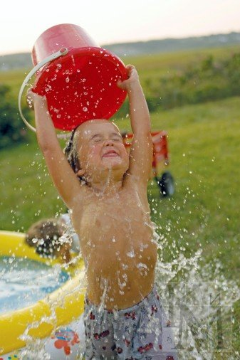
Если хочешь быть здоров- закаляйся!
Консультация для родителей детей
раннего дошкольного возраста
Автор: воспитатель МАДОУ №12
Созинова Юлия Владимировна
первая квалификационная категория

Slide 2
Важное звено в системе оздоровления детей – закаливание.
Оно обеспечивает тренировку защитных сил организма, повышение его устойчивости к воздействию постоянно меняющихся условий внешней среды. Правильный выбор системы закаливания ребенка – непростая задача. Очень важно, чтобы средства закаливания отличались качественным разнообразием и способствовали адаптации растущего организма к воздействующим на него факторам. Совокупность используемых закаливающих процедур не должна предъявлять завышенные требования к еще не сложившейся системе терморегуляции ребенка.
Чтобы закаливание принесло наибольшую пользу организму, следует придерживаться принципов:
Комплексности( играют роль все естественные факторы природы: воздух, солнечные лучи, вода).
Систематичности (необходимо регулярно проводить закаливающие мероприятия)
Постепенности (продолжительность закаливающих процедур и их интенсивность происходит с постепенным увеличением).
Дифференцированности (учет состояние организма ребенка).
Положительного эмоционального отношения к закаливанию
Прерывности закаливания и теплового комфорта (закаливание проходит в условиях теплового комфорта).

Slide 3
Дыхательная гимнастика. Учитывая незавершенность формирования дыхательной системы дошкольников, дыхательные упражнения выполняются в медленном и среднем темпе с небольшим количеством повторений (4-5 раз). Большинство упражнений в этом возрасте начинаются из исходного положения «стоя».

Slide 4
Физические упражнения. В каждое занятие должны быть включены упражнения для мышц спины, живота и ягодичных мышц. Эти упражнения способствуют развитию нормальной осанки. Для стимуляции деятельности сердечно- сосудистой и дыхательной систем требуется задействовать упражнения для развития и совершенствования ходьбы, бега, прыжков, лазания, метания и сохранения равновесия.

Slide 5
Прогулки на свежем воздухе.
Температура в помещении | Одежда ребенка
+23○С и выше | 1-2 слойная одежда: тонкое хлопчатобумажное белье, легкое хлопчатобумажное платье с короткими рукавами, носки, босоножки
+18-22○С | 2-слойная одежда: хлопчатобумажное белье, хлопчатобумажное или шерстяное платье с длинными рукавами, колготы и туфли для детей 3-4 лет, гольфы и туфли для детей 5-7 лет
+16-17○С | 3-слойная одежда: хлопчатобумажное белье, трикотажная кофта, трикотажное или шерстяное платье с длинными рукавами, колготы, туфли (теплые тапочки)

Slide 6
Зарядка после сна

Slide 7
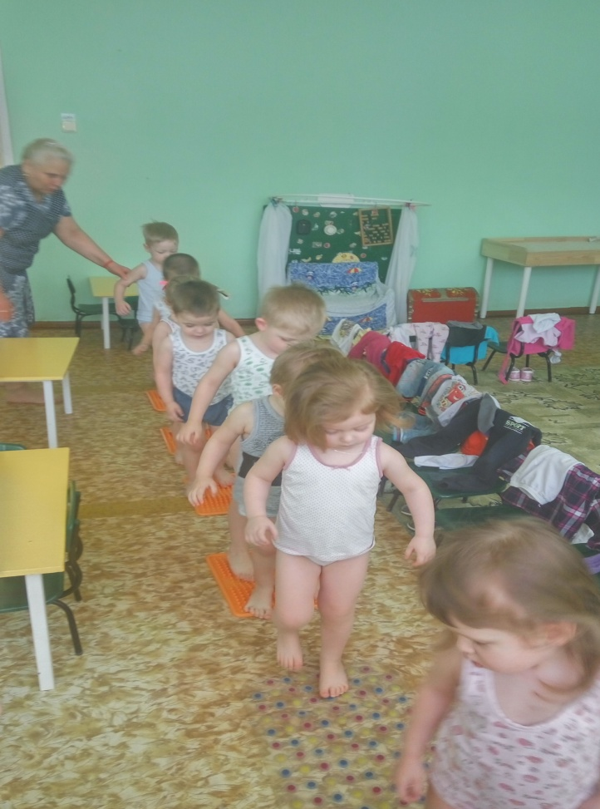
Хождение босиком. Приучают детей ходить босиком в помещении увеличивая время хождения с 2-3 минут до 10-12 минут, и продолжать при более низкой температуре воздуха-до 20°С. Такая процедура полезна потому, что на подошвах ног есть активные точки, воздействуя на которые можно оказать тонизирующее влияние на организм.

Slide 8
Закаливание воздухом. Закаливание начинается в помещении с температурой не ниже +20°. Постепенно температура снижается на 1-2°С. Снижение происходит за счет проветривания и поддерживается в пределах 16-17°С для детей до 3-х лет.

Slide 9
Закаливание прохладной водой. Начальная температура для местных процедур детей равна 27-29°С , в дальнейшем (через 1-2 дня) температуру воды уменьшают на 1°С.

Slide 10
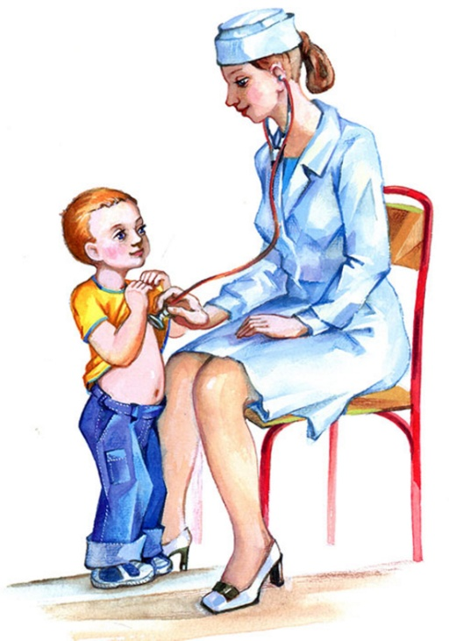
Памятка родителям! 1. Предварительно посоветуйтесь с участковым педиатром, который знает вашего ребенка и может дать рекомендации при выборе методов закаливания с учетом состояния его здоровья; 2. Постепенно увеличивайте силу закаливающего фактора (воздуха, воды, солнца). 3. Закаливания проводите систематически, поскольку даже при небольших перерывах (10 дней) полностью исчезает достигнутый эффект; 4.Добивайтесь положительного эмоционального отношения ребенка к закаливающим процедурам.
Спасибо за внимание!

